Slide 1
Imunodeficience
Marcela Vlková

Slide 2
Poruchy imunity
Rozpoznávání vlastního od cizího – při poruše autotolerance = autoimunitní onemocnění
Rozpoznávání pozměněných buněk – při poruše imunitního dohledu = nádorová onemocnění
Rozpoznávání škodlivého a neškodného – při poruše obranyschoposti = atopie, alergie, imunosuprese, imunodeficience

Slide 3
Imunosuprese
•Přechodné snížení aktivity imunitního systému vyvolané vnějšími faktory.
•Nežádoucí
– Po ozáření, podání některých léků, xenobiotik nebo bakteriálních toxinů
•Cílená (indukovaná)
– Záměrně vyvolané potlačení imunitní odpovědi využívané při:
•Transplantaci orgánů a tkání
•Léčbě některých autoimunitních onemocnění

Slide 4
Imunodeficience
Fyziologická
  Objevuje se koncem 6. měsíce života
Přestávají působit ochranné faktory od matky a dítě ještě nemá plně vyvinut vlastní imunitní systém
Patologická
Přetrvávající porucha jedné nebo více složek imunitního systému podmíněná geneticky nebo získaná v průběhu života, která vede ke snížení obranyschopnosti organismu.

Slide 5
IMUNODEFICIENCE
PRIMÁRNÍ
(VROZENÉ)
SEKUNDÁRNÍ
(ZÍSKANÉ)
Zvýšená vnímavost k infekčním agens
Náchylnost k maligním procesům
Autoimunitní projevy
Dysregulace imunitního systému

Slide 6
Varovné známky primárních imunodeficiencí
-Otitis media osmkrát a častěji za rok
-Pneumonie alespoň dvakrát do roka
-Opakující se infekce hluboko v tkáních nebo na neobvyklých místech (svaly, játra)
-Infekce vyvolané oportunními mikroby
-Abnormální reakce na živé vakcíny
-Neúspěch cílené antibiotikoterapie
-Rodinná anamnéza

Slide 7
Klinická manifestace imunodeficiencí
Častý výskyt závažných infekčních komplikací: pneumonie (nejméně 2x ročně), otitis media (až 8x ročně) sinusitidy, meningitidy, abscesy hluboko v tkáních nebo na neobvyklých místech – svaly, játra.
Infekce mohou být způsobeny atypickými agens (oportunními patogeny).
Infekce špatně odpovídají na konvenční léčbu antibiotiky.
Zvýšená frekvence banálních infekcí.
Abnormální reakce na živé vakcíny
Častěji než v běžné populaci se objevují některá nádorová onemocnění.
Rodinná anamnéza

Slide 8
Infekční procesy u primárních imunodeficiencí
Infekce se opakují, trvají dlouho, probíhají těžce, špatně odpovídají na antibiotickou léčbu.
Etiologie se liší podle charakteru imunologického defektu (vrozených imunitních mechanismů, imunity zprostředkované lymfocyty T, tvorby, protilátek).

Slide 9
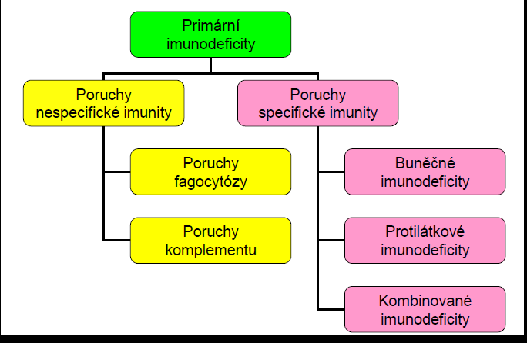
Rozdělení primárních imunodeficiencí

Slide 10
Stavy imunitní nedostatečnosti - imunodeficience - poruchy imunitního systému
Členění: primární a sekundární
jsou podmíněny genetickým defektem
manifestace zpravidla v časném údobí
po narození
nejsou podmíněny genetickým defektem
získávány v průběhu života
Oběma typy může být zasažena kterákoli složka imunitního systému

Slide 11
Evropská databáze pacientů s primárními imunodeficiencemi
(www.esid.org 2008)
Celkový počet evidovaných pacientů: 6323
(tč. cca 8000)
Deficience převážně protilátkové 54,8%
Deficience převážně T-buněk 7,78%
Poruchy fagocytózy 12,97%
Deficience komplementového systému 1,80%
Další dobře definované imunodeficience 18,0 %
Syndromy autoimunitní a dysregulační 1,15%
Autoinflamatorní syndromy 1,08%
Neklasifikované PID 2,34%

Slide 12
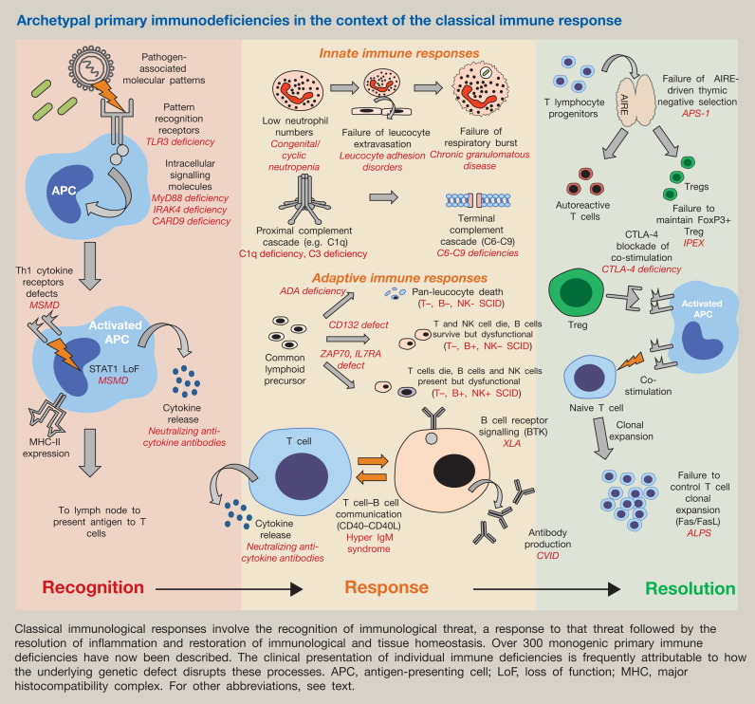

Slide 13
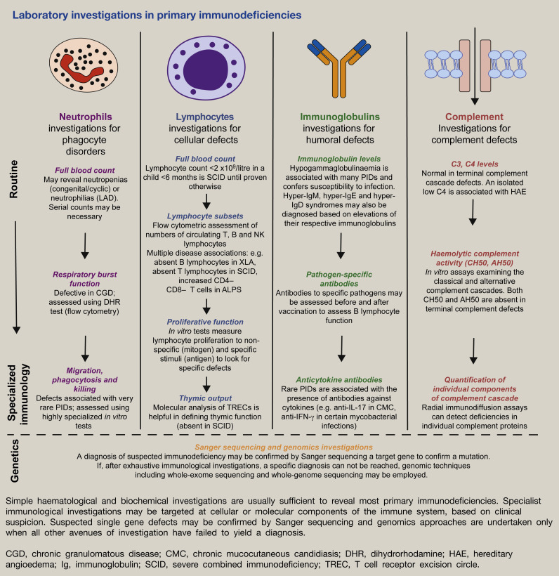

Slide 14
Vyšetřované parametry v imunologické laboratoři
Hladiny imunoglobulinů
Hladiny C3, C4 složek komplementu v séru
Aktivace komplementu klasickou a alternativní cestou
Zastoupení lymfocytárních subpopulací
Proliferační schopnosti, produkce cytokinů
Burst test
Myeloperoxidáza

Slide 15
Poruchy buněčně zprostředkované imunity
Rozdělení:
  těžké kombinované imunodeficity
  funkční poruchy T-lymfocytů

Slide 16
Těžká kombinovananá imunodefcience (SCID)
Severe Combined Immunodeficiency
Deficit T- i B-lymfocytů Geneticky různorodá skupina poruch

Slide 17
SCID nejdůležitější laboratorní nálezy
Heterogenní skupina onemocnění postihující T, B a někdy i NK lymfocyty
Klinická manifestace v prvních měsících života
Typický laboratorní rys je lymfopenie
U dětí ve věku přibližně 6 měsíců je nutné absolutní počty nižší než 4x10⁹/l nutné dovyšetřit
Opakovaně nalezená lymfopenie.
Porušená proliferativní odpověď po stimulaci mitogeny.
Obvykle nízké hladiny IgM a IgA, hladiny IgG nestoupají.

Slide 18
SCID nejčastější klinické příznaky
Velmi časný nástup obtíží - první měsíce života
Závažné a obtížně léčitelné infekce zejména bronchopulmonální, pokašlávání neodpovídající na běžnou antibiotickou léčbu
Chronické průjmy, ne vždy lze prokázat etiologické agens.
Kožní infekce, exantémy
Neprospívání i při nepřítomnosti průjmů
Komplikace po vakcinaci BCG
Příznaky maternofetálního engraftmentu
Bez léčby děti umírají zpravidla do 1 roku od narození

Slide 19
Maternofetální engraftment
Asi u 50% pacientů se SCID lze prokázat mateřské lymfocyty, u 30-40% z nich lze prokázat klinické příznaky engraftmentu.
Kožní exantém
Zvýšení jaterních testů
Eozinofilie
Infiltrace kůže T-lymfocyty
T-lymfocyty jsou často aktivovány, jsou CD45RO+ = mateřské

Slide 20
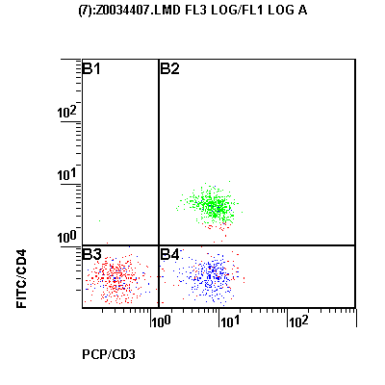
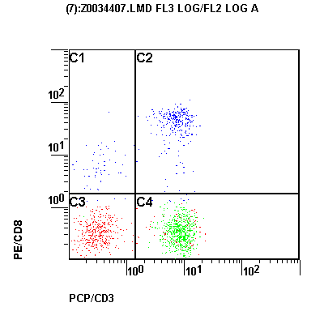
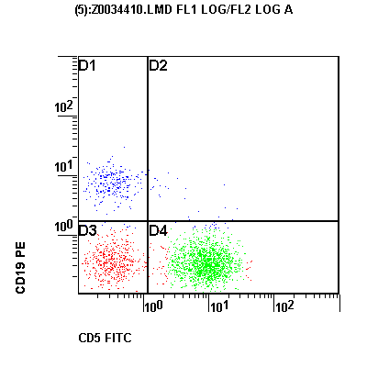
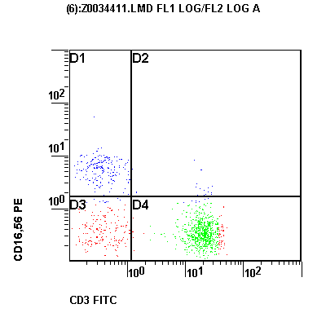
ZDRAVÁ OSOBA
T LYMFOCYTY
CD3+ : 71%
CD3+4+ : 46%
CD3+8+ : 21%
B LYMFOCYTY
CD19+ : 11%
NK LYMFOCYTY
CD16,56+ : 16%

Slide 21
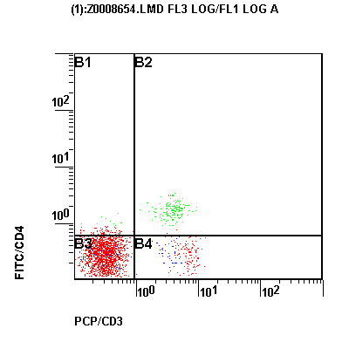
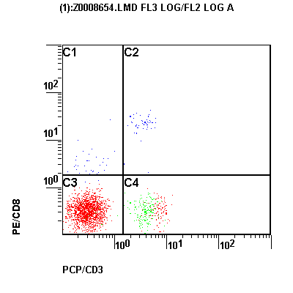
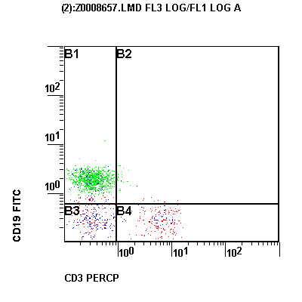
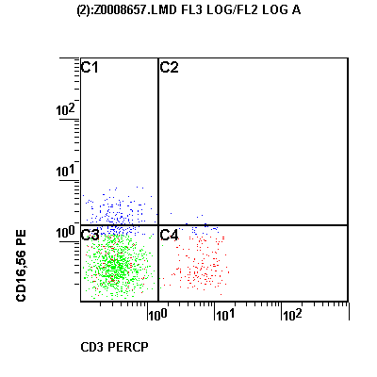
SCID
T LYMFOCYTY
CD3+ : 14%
CD3+ 4+ : 8%
CD3+ 8+ : 2%
B LYMFOCYTY
CD19+ : 71%
NK LYMFOCYTY
CD16,56+ : 13%

Slide 22
SCID infekce způsobené atypickými patogeny
Pneumocystová pneumonie
Cytomegalovirová pneumonitida
Diseminovaná BCG-óza
Atypické mykobakteriózy
Kandidiáza orofaryngu, kůže

Slide 23
Molekulární podstata SCID
Je heterogenní, počet poruch narůstá
SCID T-B-
  Dědí se autozomálně recesivně
  Zachovány NK buňky
  Často deficit rekombinázy RAG-2 enzymu , nutný pro rekombinační seskupení genů kódujících TCR a BCR
  Porucha v expresi receptoru pro IL-7 (CD127 – α podjednotka receptoru)
SCID T-B+
  Absence T lymfocytů a NK buněk
  Představuje zhruba 60% všech onemocnění SCID
  V 70% vázána na chromozom X – mutace v genu pro γ-řetězec recptoru který je společný pro o IL-2, IL-4, IL-7, IL-9 a IL-15
  Ve 30% autozomálně recesivníporuch kinázy Jak3
Syndrom retikulární dysgeneze
  Postižení kmenové buňky
  Je blokován vývoj myeloidních buněk a lymfocytů
Porucha adenosin deaminázy – (ADA)
  Dědí se autozomálně recesivně
  Porucha nebo absence enzymu vede k akumulaci produktů metabolismu purinů, které jsou toxické pro časné T-lymfocyty = výsledek těžká T-lymfopenie

Slide 24
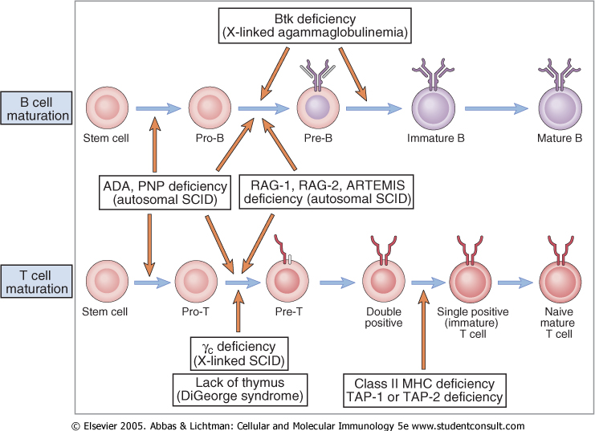

Slide 25
SCID T ⁻B ⁻
chybějí T i B lymfocyty
přítomnost NK buněk
Příčiny bývají různé:
  některé případy:
  1. deficit rekombinázy RAG1 nebo 2 – nutný k přeskupování genů kódujících TCR a BCR řetězec (mutace v genu pro RAG1 nebo RAG2)
  2. Deficit endonukleázy rozeznávajícím koncové sponky během VDJ rekombinace (mutace v genu ARTEMIS)
  Porucha exprese receptoru pro IL-7

Slide 26
Deficience adenozindeaminázy (ADA)
Autozomálně recesivní onemocnění
Absence nebo dysfunkce enzymu – akumulace metabolismu purinů toxických pro časné formy lymfocytů
Důsledek je pokles T-, B- a NK buněk
Počty lymfocytů jsou obvykle normální při narození, ale se velice rychle snižují
T-lymfocyty nejsou schopny proliferovat po antigenní stimulaci

Slide 27
SCID T⁻ B ⁺
chybí T lymfocyty a NK buňky,
B-lymfocyty neaktivní
nejčastější forma (60% všech případů)
V 70% vázána na chromozom X
Mutace genu γ řetězce receptoru pro IL-2
γ řetězec je společný pro receptory IL-4,IL-7,IL-9, IL-15
Deficience JAK-3 kinázy
Deficience některé podjednotky komplexu CD3(δ,ε, ζ)
Deficience CD45 molekuly
U všech deficitů – nízké hladiny Ig

Slide 28
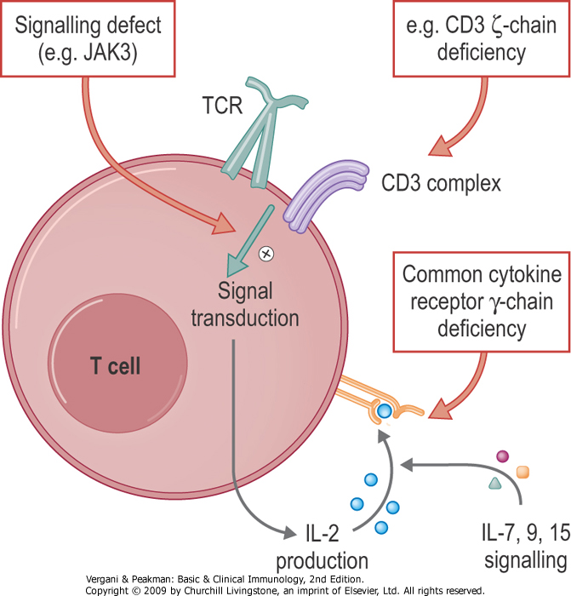
Molekulární podstata SCID

Slide 29
Léčba pacientů se SCID
SCID se dá léčit genovou terapií (náhrada chybného genu) nebo transplantací kostní dřeně nejlépe do tří měsíců věku (za předpokladu haploidentické shody v HLA- antigenech).

Slide 30
Funkční poruchy T-lymfocytů
Normální nebo snížený počet T-lymfocytů
Poruchy v Ag prezentaci
Skupina aktivačních poruch T-lymfocytů

Slide 31
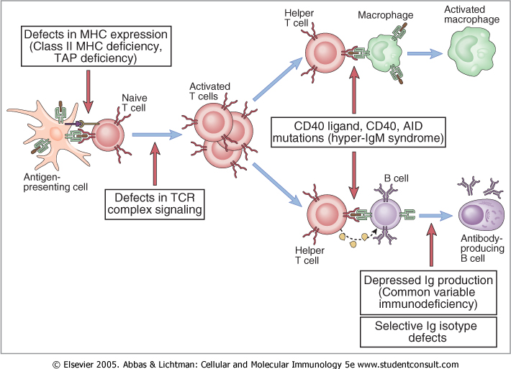
Funkční poruchy T-lymfocytů

Slide 32
Poruchy v antigenní prezentaci u T-lymfocytů
Defekty v expresi HLA I. nebo HLA II. Třídy – defekt nebo dysfunkce CD8+ nebo CD4+ T-lymfocytů
Označení také jako „ Syndrom holých T-lymfocytů“
Chybění CD8+ Příčiny v genech faktorů, regulujících expresi MHC I – defekt v genech kódujících podjednotky peptidové pumpy TAP
Chybění CD4+ defekt transkripčních faktorů regulujících expresi HLA II.třídy

Slide 33
Aktivační poruchy T-lymfocytů
Hyper IgM- syndrom
Wiskottův Aldrichův syndrom
Chédiakův – Higashiho syndrom
Omennův syndrom
Familiární hemofagocytující lymfohistióza
Lymfoproliferativní syndrom vázány na chromosom X
Familiární lymfoproliferativní syndrom s autoimunitu

Slide 34
Hyper IgM syndrom
Porucha na úrovni T nebo B lymfocytů
Skupina chorob s geneticky definovaným podkladem poruch v signalizační cestě CD40L – CD40
Nutné pro izotypový přesmyk + somatická hypermutace
Při poruše T-lymfocytů (CD40L deficience) také zvýšená citlivost k mykobakteriálním infekcím → CD40L zapojena také do stimulace makrofágů a IL-12 – INFγ cesty
Při poruše B-lymfocytů defekt enzymu AID, který je rovněž nutný pro izotypový přesmyk + somatická hypermutace
Zvýšená náchylnost k infekcím
U některých typů obrovská germinální centra v mízních uzlinách
U některých typů zvýšená frekvence autoimunit

Slide 35
Omennův syndrom
Těžká kombinovaná imunodeficience s hypereosinofilií,
Dědičnost: Autosomálně recesivní
Mutace genu RAG1, RAG2 aktivace Th2 lymfocytů
Syndrom je charakterizován infiltrací kůže a střevní sliznice (endotelu) aktivovanými T-lymfocyty oligoklonálního charakteru.
Mimo eosinofilii, kterou způsobují Th2-lymfocyty pomocí IL-4 a IL-5 interleukinů
Nemocní mají různě rozsáhlé postižení kůže, hepatosplenomagálii a urputné průjmy
Aktivované T-lymfocyty lze prokázat v krvi, v periferních lymfatických orgánech je počet značně redukován

Slide 36
Primární imunodeficience spojené s dysregulacemi imunitního systému 1
Familiární hemofagocytické/lymfohistiocytické syndromy: deficience perforinů: ↑ T-lymfo, normální B-lymfo, ↓↓NK; absence cytotoxické aktivity NK a T-lymfo
Defekty v subsetu Treg IPEX: mutace FoxP3 vázaná na X chromozóm: normální T-lymfo, absence Treg, normální B-lymfo, autoimunitní postižení mnohých orgánů

Slide 37
Primární imunodeficience spojené s dysregulacemi imunitního systému 2
Autoimunita bez lymfoproliferace APECED: Mutace genu pro thymový transkripční faktor AIRE
absence negativní selekce autoimunitních klonů T-lymfo
normální T a B lymfo
autoimunita řady orgánů
kandidóza

Slide 38
Primární imunodeficience spojené s dysregulacemi imunitního systému 3
Autoimunitní lymfoproliferativní syndrom: ALPS
ALPS-Fas – muatce ve Apo/Fas (CD95) defekt apoptózy, zvýšený počet CD3+4-8-αβ T-lymfocytů, normální B-lymfo, autoimunita, splenomegalie, lymfadenopatie, lymfoproliferace
ALPS – Fas-L – mutace v ligandu Apo/Fas (CD178) defekt apoptózy, autoimunita, splenomegalie, lymfadenopatie, lymfoproliferace
Deficience FADD – defekt adaptorového proteinu FADD narušuje přenos proapoptotických signálů z Apo/Fas receptoru - lymfoproliferace

Slide 39
Primární imunodeficience spojené s dysregulacemi imunitního systému 4
Defekty v receptoru pro IL-10 nebo tvorbě IL-10. Deficience IL-10: autoimuninita gastrointestinálního traktu
Deficience řetězce α (CD210R) nebo β (CD230b) pro IL-10 – normální T-lymfo, B-lymfo, autoimunita, zvláště GIT
Interferonpatie: defekty v genech kódujících proteiny zapojené v „úklidu“narušených nukleových kyselin – zvýšená expozice fragmentům nukleových kyselin, zvýšená tvorba interferonů I. třídy

Slide 40
Chédiakův – Higashiho syndrom
Laboratorně prokazatelný defekt CD8+ cytotoxických lymfocytů a NK buněk
U rozvinutého syndromu může dojít k infiltraci tkání následkem lymfoproliferace.
Dědičné onemocnění způsobenémutací genu LYST (lysosomal trafficking regulator, lokalizace 1q42.1–q42.2).
Produkt tohoto genu se účastní na formování lyzosomů především ovlivňuje složení jejich obsahu
V případě defektu jsou lyzosomy i melanosomy zvětšené (někdy až do obřích rozměrů) a dysmorfické.
Defektní složení granul neutrofilů způsobuje neúčinnost fagocytózy
Výsledkem je zvýšená vnímavost vůči určitým infekcím, především bakteriálním (hlavně Staphyloccocus aureus) a mykotickým.
Postižení jedinci mají sníženou pigmentaci – světlou a vlasy mají světlý až stříbrný nádech. Přítomná je fotofobie a zvýšená citlivost na sluneční záření. Příčinou jsou defektní granula melanocytů.
Onemocnění bez léčby končí nekontrolovatelnou aktivací a proliferací T-lymfocytů a makrofágů, které pohlcují vlastní krevní elementy

Slide 41
Familiární hemofagocytující lymfohistióza
Maligní proliferace T-lymfocytů doprovázená hemofagocytózou
Autozomálně recesivní onemocnění
Příčiny onemocnění jsou heterogenní – např. vrozená deficience perforinu v cytotoxických T-lymfocytech a NK buňkách

Slide 42
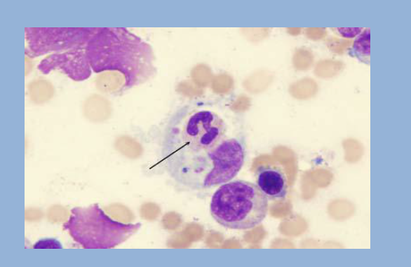
Mikroskopický obraz hemofagocytující lymfohistiózy

Slide 43
Lymfoproliferativní syndrom vázány na chromosom X
Maligní lymfoproliferace a hemofagocytóza, hypogamaglobulinémie
Nemoc se spouští infekcí EBV virem
Příčina mutace adaptorové molekuly SAP
SAP je asociován a aktivačními nebo adhezivními receptory CD150, CD244, CD229 a tlumí jejich aktivaci
Při absenci SAP dochází k hyperreaktivitě těchto receptorů a nekontrolovatelné proliferace B- lymfocytů navozené EBV virem

Slide 44
Familiární lymfoproliferativní syndrom s autoimunitu
Porucha v mechanismu apoptózy
Vede ke zvýšené lymfoproliferaci spojené s autoimunitou
Dysfunkce receptoru Fas
Dysfunkce Fas ligandu
Deficit kaspázy 3

Slide 45
Kombinované vrozené imunodeficience spojené se syndromy
Kongenitální trombocytopenie: Wiskott-Aldrich syndrom: ↓ T-lymfo, normální B-lymfo ↓ IgM, ↑IgE, autoimunita
Poruchy v reparačních mechanismech DNA – ataxia teleangiectasia: ↓ T-lymfo, normální B-lymfo ↓ IgG, IgA, ↑IgM
Defekty thymu s dalšími vrozenými anomáliemi: DiGeorge Syndrom: ↓ T-lymfo, normální B-lymfo , normální nebo ↓ Ig
Hyper IgE syndomy (HIES): Jobův syndrome: mutace transkripčního faktoru STAT3
normální T-lymfo ↓ Th17, ↓B-lymfo, ↓ BAFF ↑IgE
Vnímavost ke S. aureus, kandidám
Vývojové vady v obličeji

Slide 46
DiGeorgův syndrom – kvantitativní porucha T-lymfocytů
Embryonální porucha – narušení vývoje v oblasti 3. a 4. embryonálního oblouku
3.žaberní oblouk – absence nebo hypoplazie příštitných tělísek s následnou hypokalcémii
Abnormality v arteriálním oběhu, srdci, jícnu a čelistech
Porucha ve vývoji thymu – snížené zastoupení T-lymfocytů, může vést k dysregulaci B lymfocytů
Incidence 1:3 000 narozených dětí
Syndrom delece chromosomu 22q11.2

Slide 47
DiGeorgův syndrom - klinika
Obvyklé syndromy:
  Srdeční vady
  Obličejový dysmorfismus
  Těžká kombinovaná imunodeficience – nutná zvýšená opatrnost při aplikaci živých vakcín
  Hypokalcémie

Slide 48
DiGeorgův syndrom - léčba
Chirurgické řešení srdečních komplikací
Chemoprofylaxe
Allogenická transplantace thymu
  Úspěšná u dětí s „kompletním Digeorgeho syndromem“ před rozvinutím infekcí
  Vede ke stabilní imunorekonstituci

Slide 49
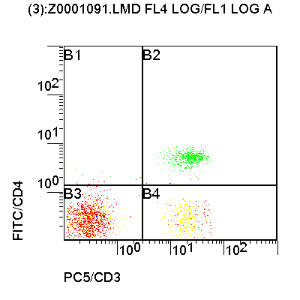
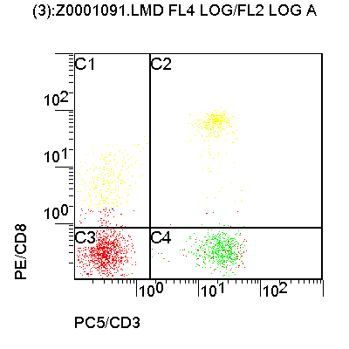
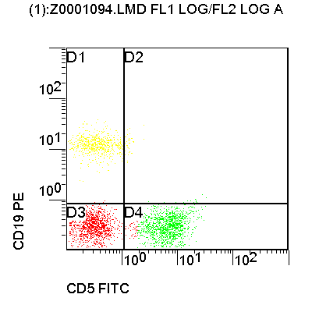
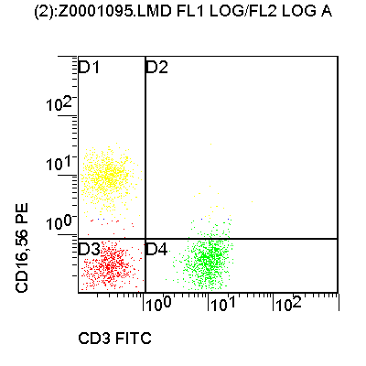
SYNDROM DI GEORGE
T LYMFOCYTY
CD3+ : 40 (58-85)%
CD3+ 4+: 22 (30-60)%
CD3+ 8+: 4 (15-35)%
B LYMFOCYTY
CD19+ : 22 (7-23) %
NK LYMFOCYTY
CD16,56+ : 36 (6-20)%
22%
4%
22%
36%
40%
40%

Slide 50
Wiskot – Aldrichův syndrom (WAS)
Vzácná recesivně dědičná imunodeficience vázaná na chromozom X, popsaná poprvé v roce 1937 Wiskottem.
•Incidence 1:4 000 000 narozených dětí
•Příčinou je mutace genu WAS pro syntézu regulačního proteinu WASP
WASP hraje klíčovou úlohu při polymerizaci aktinu v hematopoetických buňkách
–To vede k poruchám v oblasti
•Signalizace
•Lokomoce
•Formace imunologických spojů
–Důsledkem těchto poruch jsou dysfunkce T a B lymfocytů a NK buněk

Slide 51
WAS
Různorodost klinických příznaků související s typem mutace genu WASP
–Jsou známy 3 hlavní klinické fenotypy:
Klasický WAS
Na chromozom X vázaná trombocytopenie
Na chromozom X vázaná neutropenie
•Nejčastější klinické příznaky
Rekurentní infekce
Ekzémy
Zvýšené riziko rozvoje autoimunitních onemocnění a malignit

Slide 52
WAS
Diagnostika
  KO + diferenciál
  počet lymfocytů B normální
  výrazně snížená hladiny IgM (IgA, IgE a IgG obvykle v normě),
  průkaz nepřítomnosti proteinu WAS
  průkaz mutací v genu WASP
Léčba
Podpůrná
Imunizace
Intravenózní podání gamaglobulinů, kortikosteroidů
Transfúze
Profylaktické podání antibiotik
Splenektomie
Kurativní
Transplantace kostní dřeně

Slide 53
Poruchy tvorby protilátek – humorální imunodeficience
Projevují se především komplikovanými
a častými infekcemi dýchacích cest.
Mohou se objevit i meningitidy nebo průjmy.
Kauzálním agens většiny infekcí jsou opouzdřené baktérie (Haemophilus, Pneumokok..).
Není zvýšená náchylnost k virovým infekcím
Nástup příznaků po vymizení mateřských protilátek. Ale: nejčastější primární humorální imunodeficit -CVID se může manifestovat v kterémkoliv věku pacienta!

Slide 54
Typy protilátkových imunodeficiencí
“Čisté“ protilátkové imunodeficience: X-vázaná agamaglobulinémie (X-LA), deficit μ řetězce, Igα, BLNK, λ5…
Protilátkové imunodeficience doprovázené různým stupněm dysregulace T-lymfocytů – CVID.
Kombinované imunodeficience, kde klinicky převažuje manifestace T-lymfocytární deficience – (S)CID.

Slide 55
Nejčastější typy primárních humorálních imunodeficiencí
Selektivní deficit IgA
Přechodná hypogamaglobulinémie kojenců
Běžná varibilní imunodeficience
X-vázananá agamaglobulinémie
Goodův syndrom
Recesivně dědičné vrozené agamaglobulinémie
„Hyper IgM syndromy“

Slide 56
X-vázaná (Brutonova) agamaglobulinémie
Opakované a závažné infekce zejména respiračního traktu - otitidy, bronchitidy, pneumonie.
Příčinou infekcí jsou zejména opouzdřené baktérie.
Někdy anamnéza začíná meningitidou.
Manifestace začíná obvykle mezi 4-12 měsícem.
Asi u 1/5 nemocných se první klinické příznaky objevují až ve věku 3-5 let.
Důležitý je anamnestický údaj o časných úmrtích
v rodině ukazující na možnou X-vázanou dědičnost.
Laboratorně nacházíme obvykle velmi nízké hladiny všech imunoglobulinových tříd a nepřítomnost
B-lymfocytů.

Slide 57
X-vázaná agamaglobulinémie
Velmi nízké hladiny všech izotypů imunoglobulinů.
V periferní krvi méně než 1% B-lymfocytů
Objevují se pacienti s “leaky“ fenotypem
u nichž mohou být přítomny až normální hladiny imunoglobulinů i počty B-lymfocytů.
U 1/4 nemocných bývá v době stanovení diagnózy přítomna granulocytopenie.

Slide 58
X-vázaná agamaglobulinemie
Mutace v genu kódující Brutonovu tyrosinkinázu – důležitá pro diferenciaci B lymfocytů
Ženy přenašečky, manifestace u mužů
Dochází k zastavení vývoje B lymfocytů
Nepřítomnost B lymfocytů v krevním řečišti

Slide 59
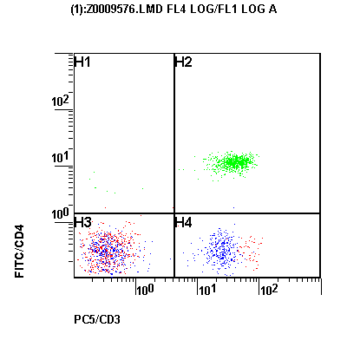
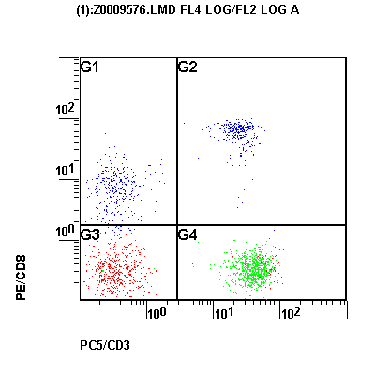
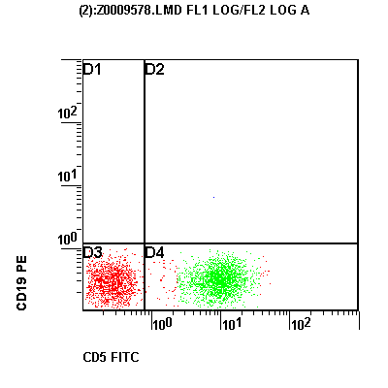
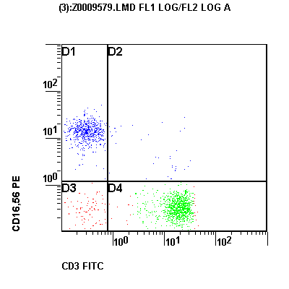
X-VÁZÁNÁ AGAMAGLOBULINEMIE
T LYMFOCYTY
CD3+ : 59 (58-85)%
CD3+ 4+: 41 (30-60)%
CD3+ 8+: 15 (15-35)%
B LYMFOCYTY
CD19+ : 0 (7-23) %
NK LYMFOCYTY
CD16,56+: 34 (6-20)%
41%
15%
0%
34%
59%
59%

Slide 60
Selektivní deficit IgA
Definován jako IgA<0.07 g/l (normální hladiny jsou 0.8-3.6 g/l).
Podle definice by diagnóza měla být stanovena až ve věku 4 let!
Hladiny jsou obvykle stacionární, nedochází ke „zlepšením“.
Prevalence v naší populaci 1:400 osob.
Klinickou manifestací je nejčastěji zvýšená náchylnost k banálním respiračním infekcím, hlavně v předškolním věku.
Většina IgA deficitních osob je zcela bez klinických obtíží.
Je prokázán zvýšený výskyt autoimunitních chorob, snad i alergií.
Pozor na výskyt anti-IgA protilátek!

Slide 61
Goodův syndrom
Hypogamaglobulineméme spojená
s thymomem
Objevuje se obvykle v 5-6 decenniu
Snížení všech tří základních isotypů
V 85% jsou v krvi nepřítomny B-lymfocyty
Často přítomny anémie, leukopenie, trombocytopenie
Objevují se i další autoimunitní choroby.

Slide 62
Přechodná hypogamaglobulinémie kojenců
Snížení sérových hladin IgG a IgA, hladiny IgM obvykle normální.
Normální počty B-lymfocytů.
Zachovalá specifická imunitní odpověď.
Někdy zvýšená náchylnost k infekcí až vyžadující imunoglobulinovou substituci.

Slide 63
Deficit tvorby podtříd IgG
Definovány poklesem hladin jednotlivých podtříd pod „normální hladiny“.
Klinicky se jednotlivé deficity prakticky neliší, většinou dominují respirační infekce.
Kromě deficitu IgG1 mohou být celkové hladiny IgG normální.
Zřejmě nejvýraznější klinické obtíže způsobuje deficit IgG2.
Etiopatogeneze je nejasná, u některých pacientů byly prokázány mutace genů pro γ-řetězce.

Slide 64
Běžná variabilní imunodeficience (CVID)
Hypogamaglobulinémie manifestující se
v jakémkoliv věku, obvykle až v dospělosti.
Dominují příznaky infekcí dýchacích cest - opakované sinusitidy, pneumonie, bronchititidy. Může dojít k vývinu bronchiektázií a/nebo plicní fibrózy.
Někteří pacienti udávají i častější průjmy, případně jiné lokalizace infekcí.
Častý je výskyt autoimunitních chorob - hlavně perniciózní anémie.
Geneticky zatím nejasné, v příbuzenstvu častý výskyt selektivního deficitu IgA.

Slide 65
Prevalence CVID v roce 2011
(data ÚZIS)
 | 0-5 let | 6-14 let | 15-19 let | 20 let a více | celkem
Abs. počet | 1 875 | 2 031 | 1 442 | 8 588 | 13 936
Na 1000 obyvatel | 3 | 2 | 3 | 1 | 1,4
Běžně se udává prevalence asi 4/100 000

Slide 66
Běžná variabilní imunodeficience (CVID) laboratorní nálezy
Nízké hladiny IgG a IgA, hladina IgM je variabilní.
Je porušena tvorba specifických protilátek.
B-lymfocyty jsou obvykle přítomny, snížený výskyt paměťových B-lymfocytů a plazmatických buněk
Jako infekční agens dominují opouzdřené baktérie- Haemophily, pneumokoky, St aureus.

Slide 67
Diagnostický postup při nálezu hypogamaglobulinemiemémie
1.Vyloučení sekundarity
Lékové hypogamaglobulinémie
Lymfomy
Leukémie
Ztráty močí, stolicí
Monoklonální gamapatie, hlavně light-chain myeloma, nesecernující myelom

Slide 68
Význam vyšetření hladin Ig v diagnostice hypogamaglobulinémií
V kojeneckém věku:
Hladina IgG má svůj typický průběh, běžné snížení je dáno nejčastěji fyziologickou transitorní hypogamaglobulinémií.
Hladina IgA v tomto věku nemá výpovědní hodnotu.
Hladina IgM: je důležitým znakem vlastní tvorby imunoglobulinů. Ale třeba u SCID může být normální, stejně jako u “hyper-IgM syndromů”.

Slide 69
Význam vyšetření hladin Ig v diagnostice hypogamaglobulinémií
Ve věku cca od 2 let:
Hladina IgG asi nejvíce vypovídá o tíži imunodeficitu pacienta
Hladina IgA – bývá u primárních hypogamaglobulinémií obvykle výrazně snížená,
Hladina IgM může být u CVID normálmí, stejně jako u „hyper IgM syndromů“

Slide 70
Subpopulace B lymfocytů u pacienta s CVID a zdravé kontroly
Kontrolní osoba
CVID pacient
Jacquot S et al Int Immunol 2001;13:871-876

Slide 71
Poruchy fagocytózy
Infekce způsobené stafylokoky, enterobakteriemi, plísněmi a mykobaktériemi
Poruchy v počtu, adhezivitě a motilitě
flegmózní zánět sliznic, kůže a moho vést až k sepsi
Porucha mikrobicidních mechanismů:
  Hnisavé infekce, lokalizované

Slide 72
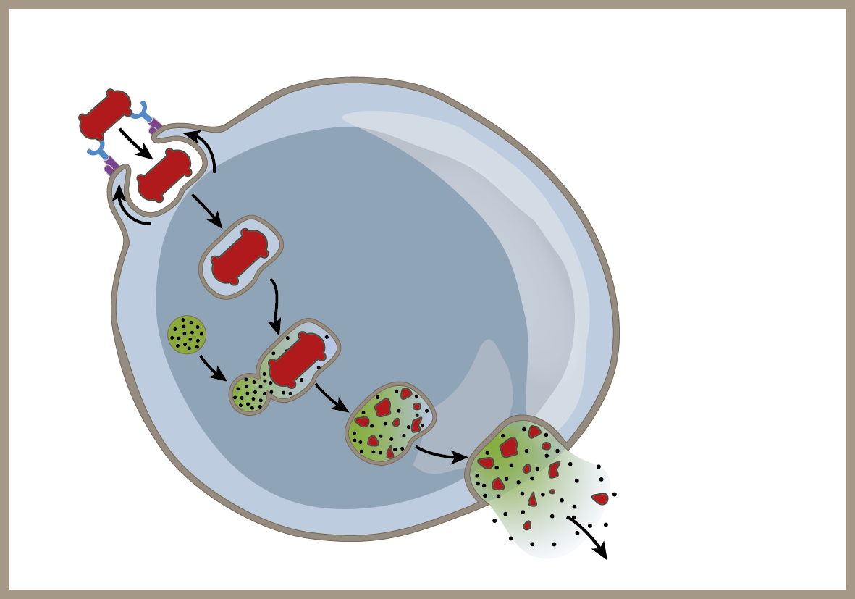
Fagocytóza
Adherence fagocytované čáetice k membráně fagocytující buňky
Tvorba psudopodií, které postupně obalují fagocytovanou částici
Tvorba fagosomu
Splynutím fagosomu a lysozomu vzniká fagolysosom
Lysosom
Uvnitř fagolysosomu dochází k usmrcení
a degradaci fagocytovaného materiálu
Nedegradovatelný materiál je uvolněn z buňky

Slide 73
Poruchy v počtu granulocytů
Kostmanův syndrom – mutace faktoru HAX1 nebo v genu pro neutrofilní elastázu
  incidence 1: 200 000
  Počet neutrofilů je nižší než 0,5x10*9/l
  Nekrotizující záněty kůže a sliznic, časté bakt. infekce S.aureus, E.coli
  Riziko rozvoje myelodisplastického syndromu nebo akutní myeloidní leukémie

Slide 74
Kostmanův syndrom - diagnostika
Laboratorní –
  KO a diferenciál – přetrvávající neutropenie
  V kostní dřeni pozorovatelné zastavení maturace neutrofilů ve fázi promyelocytu
Klinická
  Těžké bakteriální infekce v ranném dětství
  Chronická gingivitida, stomatitida, perirektální zánět
  Vysoká mortalita způsobená infekcemi
  Terapie rekombinantním G-CSF – zvýšení počtu neutrofilů
  Riziko rozvoje myelodisplastického syndromu nebo akutní myeloidní leukémie
  Transplantace kostní dřeně

Slide 75
Cyklická neutropenie
Cyklický pokles neutrofilů v třítýdenních intervalech
V této době jsou pacienti náchylní k infekcím typickým pro dysfunkci fagocytů
Mutace v genu pro neutrofilní elastázu, ale v jiné oblasti než u Kostmanova syndromu
Léčebný efekt G-CSF

Slide 76
Poruchy ve funkcích fagocytujících buněk
Chronická granulomatóza
LAD syndrom
Deficit myeloperoxidázy

Slide 77
Chronická granulomatóza
Defekty v enzymu NADPH oxidázy
Frekvence 1:250 000
Náchylnost k infekcím kataláza pozitivními bakteriemi a houbovými patogeny
Tvorba hlubokých abscesů
Dědičnost – X- vázaná nebo autozomálně recesivní

Slide 78
Chronická granulomatózní choroba
Opakované abscesy nejčastěji postihující játra, periproktální oblast, plíce, objevují se hnisavé lymfadenitidy, osteomyelitidy.
Vznikající granulomy jsou zodpovědné za neinfekční projevy -mohou působit útlak, například žlučovodů, stenózy v různých oblastech
Většinou poměrně časný nástup obtíží, první příznaky se však vzácně mohou objevit i v dospělosti.
Příčinou je porucha tvorby reaktivních metabolitů kyslíku.

Slide 79
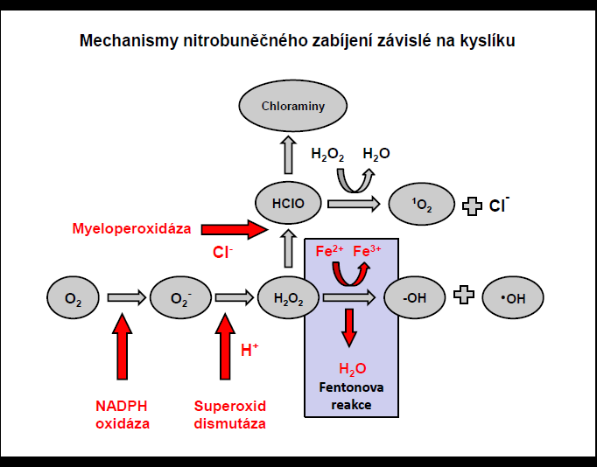

Slide 80
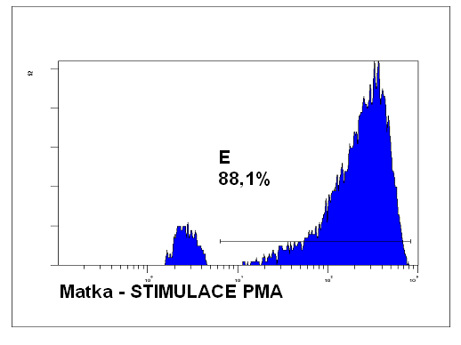
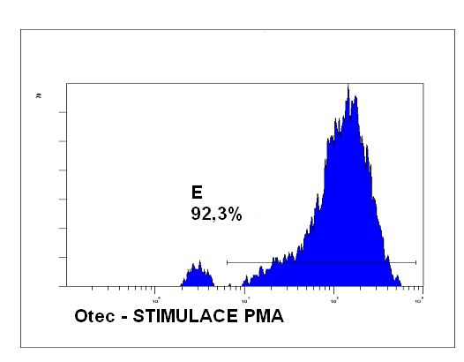
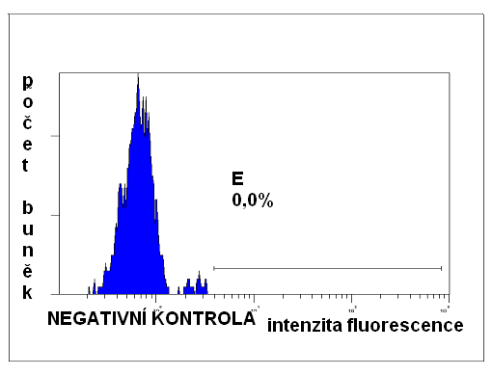
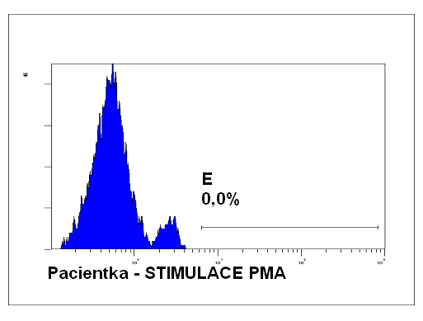
Chronic Granulomatous Disease
(autosomal recessive)

Slide 81
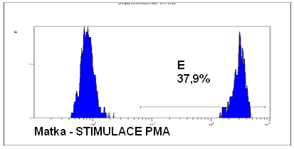
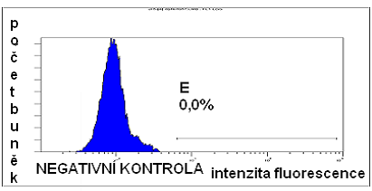
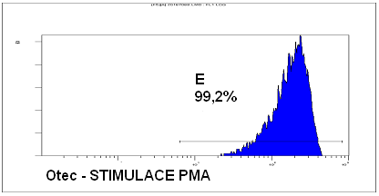
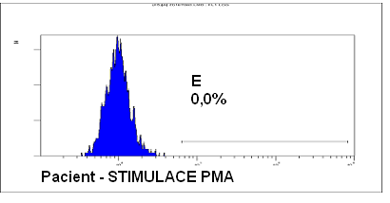
Chronic Granulomatous Disease
(X-linked)

Slide 82
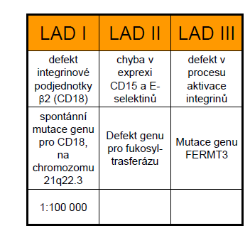
LAD syndrom
Leukocyte Adhesion Deficiency – deficit adheze leukocytů
Vzácný imunodeficit spojený s poruchami integrinových a selektinových molekul na povrchu neutrofilů

Slide 83
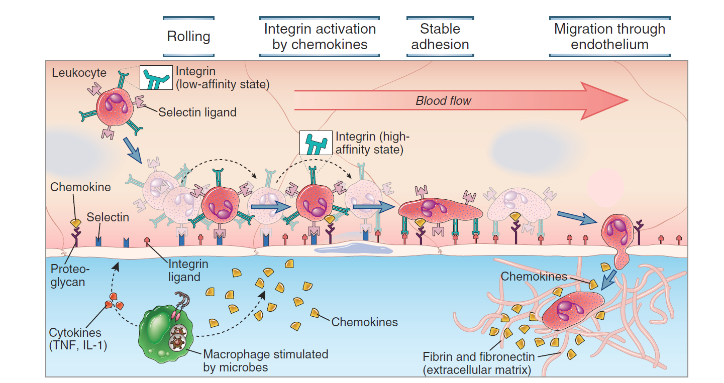
Cesta leukocytů do místa zánětu
© Elsevier 2012. Abbas & Lichtman: Cellular and Molecular Immunology 7e www.studentconsult.com

Slide 84
Deficit leukocytárních integrinů (LAD-I, LADII)
LAD-I - porucha syntézy CD18 - β2podjednotka integrinů, nevytváří se komplex CD11/CD18 – integriny nutné k přechodu cév do místa zánětu.
Častější je deficit molekuly CD18, někdy může být CD18 vyjádřena, ale je nefunkční
LAD-II- abnormální glykosylace membránových molekul, mutace v genu kódujícím fucosyl transporter zabraňuje vstupy fukózy do Golgiho aparátu – všechny fucosylované proteiny na leukocytech je jsou silně sníženy, včetně H-antigenu na erytrocytech a molekule CD15s na leukocytech. CD15s je ligandem pro endoteliální selektin – znemožnění procesu rollingu. Pacienti mají dále růstovou retardaci a psychiatrické potíže
LAD-III – defektivní signalizace β1, β2, β3 integrinů na leukocytech a destičkách

Slide 85
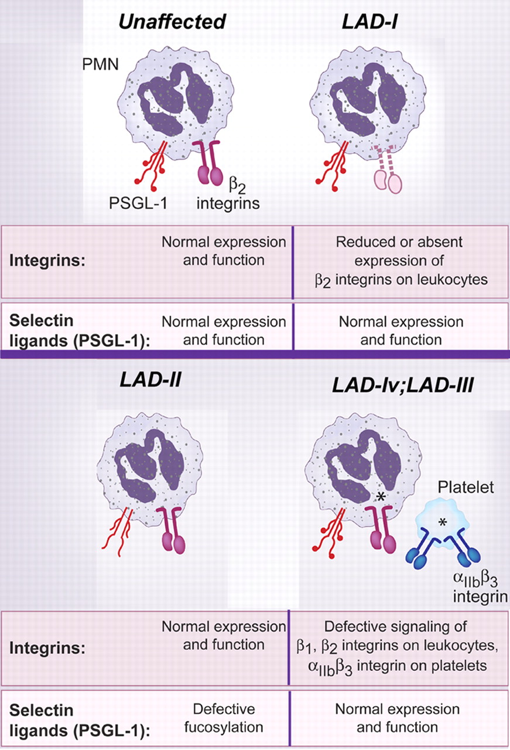

Slide 86
Deficity leukocytárních integrinů
Postiženy neutrofily, makrofágy, lymfocyty
Opožděné odhojování pupečníku s omfalitidou.
Abscesy s malou tvorbou hnisu.
Často postižena periproktální oblast, objevují se gingivitidy, lymfadenitidy, kožní infekce.
Porucha hojení ran.
V krvi výrazná leukocytóza i mimo akutní infekci.

Slide 87
Myeloperoxidáza - MPO
Nomenklatura enzymů - E.C.1.11.1.7.
Výskyt - především neutrofilní granulocyty a monocyty
Gen - chromosom 17q21.3-q23
Reakce MPO s peroxidem vodíku a chloridy – vznik chlornanu až chloru – tisíckrát toxičtější než peroxid vodíku
Reakce MPO s peroxidem vodíku a jodidy – vznik volného jodu – váže se na proteiny terčové buňky – ničení její biologické funkce

Slide 88
Deficience myeloperoxidázy
Deficience - vrozená –
1. částečná - výskyt cca 1:2000 2. úplná - výskyt cca 1:4000
Dědičnost - autosomálně recesivní
Deficience - získaná - snížená syntéza nebo zvýšená syntéza

Slide 89
Cytometrické stanovení myeloperoxidázy
•Označení monocytů monoklonální protilátkou CD14PE
• Fixace vzorku
• Promytí
• Označení myeloperoxidázy monoklonální protilátkou proti myeloperoxidáze značenou FITC a obarvení izotypové kontroly - IZO FITC u kontrolní zkumavky
• Permeabilizace
• Promytí
• Lýza kyselinou mravenčí
• Analýza fixovaných buněk do 24h
• Vyhodnocení : % MPO pozitivních granulocytů a monocytů
• Norma: pro obě populace: 75 - 100% pozitivity

Slide 90
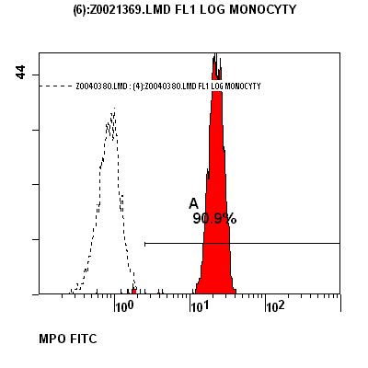
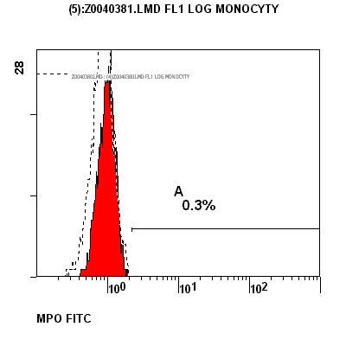
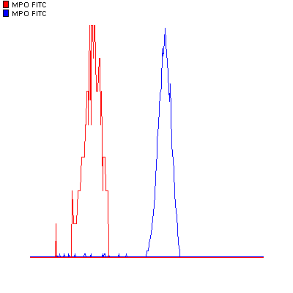
Deficit MPO
Exprese MPO - monocyty
ZDRAVÁ KONTROLA
PACIENTKA
SROVNÁNÍ
pacientka
zdravá kontrola

Slide 91
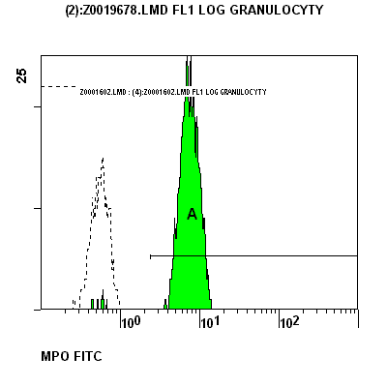
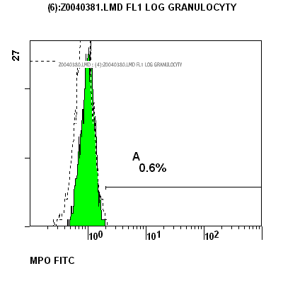
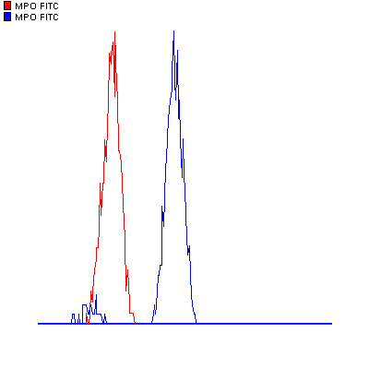
Deficit MPO
Exprese MPO - granulocyty
ZDRAVÁ KONTROLA
PACIENTKA
SROVNÁNÍ
89%
pacientka
zdravá kontrola

Slide 92
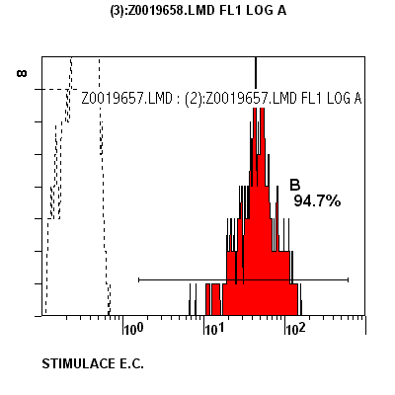
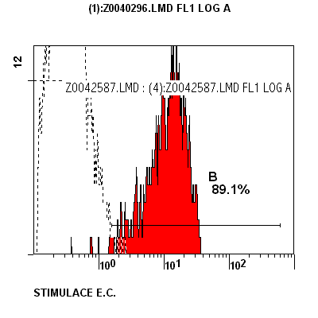
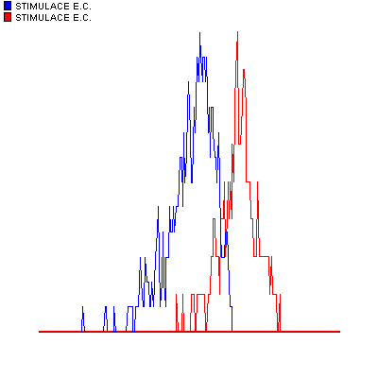
Deficit MPO
Burst test - stimulace E. coli
ZDRAVÁ KONTROLA
PACIENTKA
SROVNÁNÍ
pacientka
zdravá kontrola
Počet aktivovaných buněk: 95%
Počet aktivovaných buněk: 89%
Stimulační index: 163
Stimulační index: 22

Slide 93
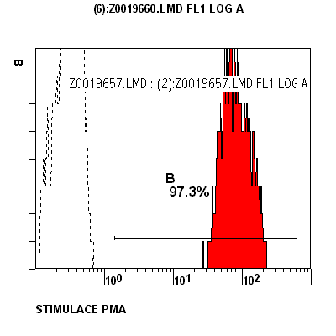
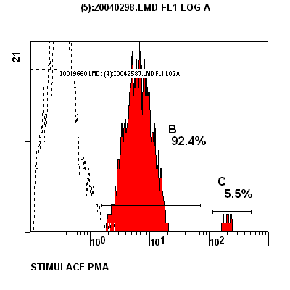
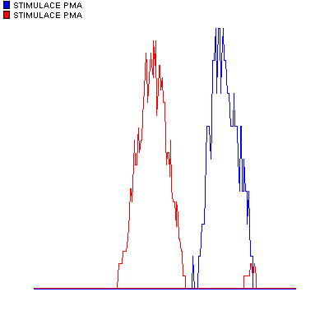
Deficit MPO
Burst test - stimulace PMA
ZDRAVÁ KONTROLA
PACIENTKA
SROVNÁNÍ
zdravá kontrola
pacientka
Počet aktivovaných buněk: 97%
Počet aktivovaných buněk: 92% a 6%
Stimulační index: 281
Stimulační index: 23 a 201

Slide 94
Poruchy signálních drah vrozené imunity
Deficience Nemo – narušena regulace intracelulární dráhy NFκB
Deficience signálních drah TLR – deficience IRAK-4, MyD88 – zvýšená vnímavost k bakteriálním infekcím
Deficience TLR3 – zvýšená vnímavost k virovým infekcím
Deficience IL-17R, IL-17F – chronická mukokutánní kandidóza
Deficience STAT-1 – narušení vyzrávání subsetu TH17 – chronická mukokutánní kandidóza – (opakované infekce kvasinkami rodu Candida na kůži)

Slide 95
Poruchy spojené s vnímavostí k mykobakteriálním infekcím
Deficience podjednotek receptorů pro IL-12/23 – snížená syntéza IFN- γ
Deficience podjednotek receptoru pro IFN-γ

Slide 96
Poruchy komplementového systému
Popsány poruchy všech jednotlivých složek komplementu, některých inhibitorů i receptorů pro komplementové složky
Poruchy C1, C2, C3 a C4 – účastní se opsonizace a solubilizace imunitních komplexů
  Imunokomplexové choroby typu SLE,
Mohou být kombinované s hnisavými infekcemi
Poruchy složek C3, v alternativních složkách komplementu a ve složkách C6 – C9
  nisseriové infekce nebo bez příznaků
  Deficience MBL – (Mannan binding lectin)
  Deficience MBL – (Mannan binding lectin) – časté infekce u dětí

Slide 97
Hereditární angioedém (HAE)
AGNIOEDÉM
    je náhle vzniklý nezánětlivý otok kůže nebo sliznic vyvolaný vazoaktivními mediátory, které jsou příčinou dilatace a zvýšené permeability cév

Slide 98
Hereditární angioedém (HAE)
Mortalita 15-33% (USA)
    otoky laryngu → asfyxie
Autozomálně dominantní dědičnost mutace genu pro C1-INH
    Chromozom 11
      200 různých mutací genu spojeno s klinickými projevy HAE
    Spontánní mutace činí 10-20%

Slide 99
Hereditární angioedém (HAE)
PATOGENEZE
  Podstatou vzniku je nedostatečný útlum aktivace klasické cesty komplementu kterou zajišťuje inhibitor první složky (C1-INH)
  Snížená regulace kininového systému
  (C1-INH normálně inhibuje kalikrein) → ↑ bradykinin

Slide 100
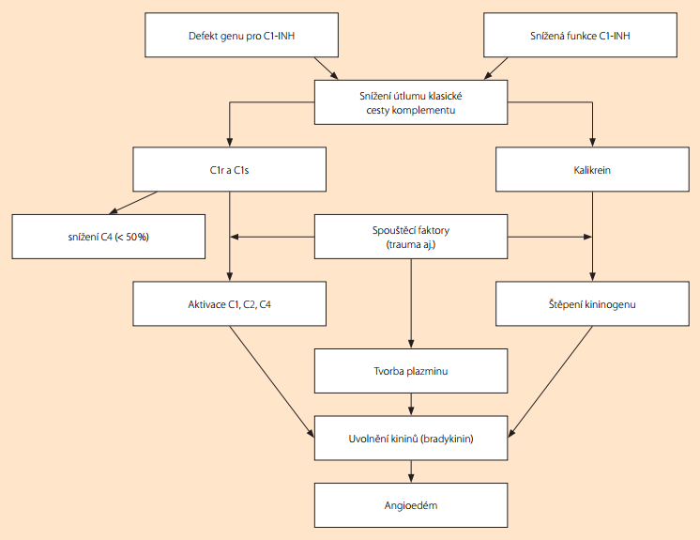
Hereditární angioedém (HAE)

Slide 101
Hereditární angioedém (HAE)
TYPY
  I. typ: porucha biosyntézy C1-INH u 85 % nemocných
  II. typ: funkční porucha C1-INH při normální nebo zvýšené hladině C1-INH v séru
  III. typ: žádné abnormality v množství nebo funkčnosti C1-INH

Slide 102
Hereditární angioedém (HAE)
KLINICKÉ PROJEVY
  Recidivující náhle vzniklé masivní otoky kůže a sliznic
  Otok dosahuje maxima během několika hodin, ustupuje spontánně během 1–4 dnů
  Chybí svědění
  Frekvence edémů v rozmezí několika dnů až roků
  Nereaguje na léčbu antihistaminiky a nedostatečně na celkovou aplikaci kortikoidů

Slide 103
Hereditární angioedém (HAE)
KLINICKÉ PROJEVY
  nejčastěji rty, víčka, krk, horní končetiny, genitál
  otok jazyka a hrtanu
  otok sliznice GITu – nauzea, zvracení, bolesti břicha, průjem - „akutní břicho“
  otok sliznice močových cest – retence moči
  postižení CNS – úporné bolesti hlavy, křeče, afázie i hemiplegie

Slide 104
Hereditární angioedém (HAE)
DIAGNOSTIKA
  Anamnéza
  Vyšetření
    snížení koncentrace C1-INH na 12–50 %, snížení C4 a C2 složky komplementu, C3 v normě (TYP I)
    C1-INH snížený, normální nebo vysoký, ale funkčně neaktivní; snížení C4 a C2 (TYP II)
    Snížený C1q u pacientů bez rodinného výskytu → záskaný angioedém

Slide 105
Sekundární imunodeficience
Neboli získané imunodeficience
  Metabolické choroby – diabetes, uremie
  Imunosupresivní, cytostatická léčba, ozařování
  Poruchy výživy, choroby zažívacího traktu, dlouhodobé redukční diety
  Alkoholismus
  Věk
  Závažná poranění, polytraumata, popáleniny, stavy po rozsáhlých operacích
  Virové a chronické infekce
  Chronická expozice chemickým škodlivinám
  Chronické stresové situace

Slide 106
Dřeňové útlumy
Příčiny : Léky a chemikálie: benzen apříbuzné chemikálie, antibiotika, cytostatika a imunosupresiva…. viry, nádorová onemocnění
Závažnost projevů imunodeficience je determinovaná počtem neutrofilů: koncentrace 500-1000bb/ul – 20% riziko infekce, při koncentraci pod 500bb/ul – riziko 50% infekce; 100bb/ul – riziko infekce =100%
Projevy – horečka, třesavka, nekrotizující záněty v dutině ústní, vulvě, konečníku, pneumonie, krvácivé projevy

Slide 107
Imunodeficience při periferních poruchách granulocytů
Autoimunitní idiopatická neutropenie
Protilátky proti povrchovým strukturám neutrofilů ( např. CD16, CD11a, CD11b… v závislosti na typu onemocnění)
U některých pacientů se SLE, RA, Sjögrenovou chorobou, smíšenou chorobou pojiva, autoimunitní cytopenickou purpurou, chronickou aktiní hepatitidou, Gravesovou –Basedovou chorobou, Hashimotovou thyreoiditidou
Příčiny: ovlivnění počtu nebo funkce zralých neutrofilů v periferní krvi přítoností exctracelulárních faktorů: autoprilátek, imunokomplexů, cytokinů, toxických metabolitů při metabolických chorobách
Závažnost a klinika viz poruchy dřeně

Slide 108
Imunodeficience po splenektomii
Způsobena poruchou fagocytózy ve slezině i na periferii (deficit tuftsinu), snížená tvorba antipolysacharidových protilátek.
Nejzávažnější komplikací je rozvoj hyperakutní pneumokové sepse.
Prevence: očkování proti pneumokokům,meningokokům, Haemophilus influenzae b, profylaktické podávání PNC.

Slide 109
Imunodeficience při periferních poruchách lymfocytů
Lymfopenie při autoimunitních systémových onemocněních (např. SLE)
Lymfopenie při imunosupresivní léčbě (cyklosporin, anti-T-lymfocytární monoklonální protilátky)
Lymfopenie při virových onemocněních
Častější výskyt herpetických a respiračních onemocnění
Zvýšená spontánní stimulace x snížená proliferace po stimulaci PHA, snížená produkce IL-2

Slide 110
Imunodeficience při sekundárních protilátkových poruchách
Poruchy tvorby Ig – imunosupresivní léčba, nádorové onemocnění B-lymfocytů, ztráty imunoglobulinů – nefrotický syndrom, závažná střevní onemocnění, střevní lamfangiektázie
Porucha opsonizační a neutralizační funkce Ig, není porušena tvorba specifických protilátek na nové Ag
Zvýšená náchylnost k infekcím opouzdřenými mikroorganismy

Slide 111
Sekundární hypogamaglobulinémie
Poruchy tvorby protilátek
  Chronická lymfatická leukémie
  Lymfomy
  Plasmacytomy
Zvýšené ztráty imunoglobulinů
  Nefrotický syndrom
  Exudativní enteropatie
  Střevní lymfangiektázie

Slide 112
Sekundární hypogamaglobulinémie
Poruchy tvorby protilátek
  Chronická lymfatická leukémie
  Lymfomy
  Plasmacytomy
Zvýšené ztráty imunoglobulinů
  Nefrotický syndrom
  Exudativní enteropatie
  Střevní lymfangiektázie

Slide 113
Sekundární buněčné imunodeficience
Syndrom získané imunodeficience – AIDS
Infekce virem HIV-1 nebo HIV-2
Vazba na receptor CD4 nebo na receptory pro chemokiny (CCR5, CXCR4)
Přenos krví, pohlavním stykem, transplacentárně a mateřským mlékem

Slide 114
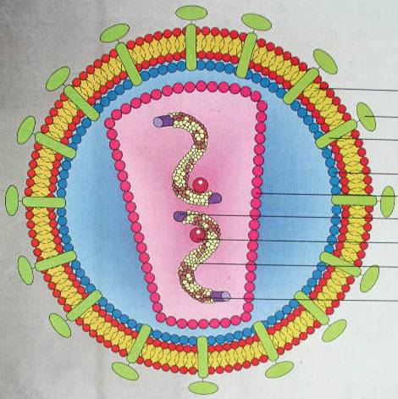
Virus HIV
Fosfolipidová membrána
gp120 povrchový GP
gp41 transmembránový GP
p17M myristilovaný protein
p24 protein tvořící kapsidu
RNA
p51 reverzní transkriptáza
p7 bílkoviny navazující
p9 na nukleové kyseliny

Slide 115
Virus HIV
retrovirus (RNA virus) z čeledi Retroviridae, rod Lentiviridae
Reverzní transkriptáza - umožňuje přepis genetické informace viru z RNA do DNA přepis genetické informace viru z RNA do DNA,
Integráza umožňuje integraci takto vzniklé DNA do DNA hostitelské buňky
Faktory patogenity:
- vysoká reprodukční schopnost -109 až 1012 virionů za hodinu
- životnost jednoho virionu je asi 6 hodin, životnost T- buněk v krvi je asi 2,5 dne
- ve snaze vyrovnat úbytek T-ly dojde k vyčerpání organismu
Velká antigenní variabilita, která je důsledkem rychlého množení a vyšší pravděpodobnosti chyb (mutcí) při kopírování nukleové kyseliny.

Slide 116


Downloaded from: StudentConsult (on 19 July 2006 06:18 AM)
© 2005 Elsevier

Slide 117
Fáze HIV
HIV se váže na receptor CD4+ (T-pomocné lymfocyty) jako koreceptor používá používá receptor pro chemokiny
pomocí reverzní transkriptázy a integrázy se RNA přepíše do DNA a včlení se do genomu
infikovaná buňka může produkovat velká množství virových částic, sama potom zaniká (lymfocytopenie) a další infikuje
Fáze:
Akutní - horečka a zduření uzlin (podobné chřipce)
- velké množství virových částic v krvi, probíhá intenzivní imunitní reakce (přechodný pokles CD4+, poté pokles virových částic a tvorba anti-HIV protilátek a virově specifických klonů T-lymfocytů)

Slide 118

Downloaded from: StudentConsult (on 19 July 2006 06:18 AM)
© 2005 Elsevier

Slide 119
Fáze HIV
Asymptomatická
- trvá několik let bez projevů
- napadení dalších CD4+, které hynou (nahrazeny nově vzniklými z thymu až do vyčerpání)
- zároveň probíhá destrukce makrofágů a jiných antigen prezentujících buněk infikovaných HIV
Symptomatická
- začíná se projevovat porucha imunity - propukají různá infekční onemocnění
- klesá počet CD4+ (až k nule) a klesá i množství antivirových protilátek a antivirových T-lymfocytů
- selhání imunity - zvýšená incidence alergií, nádorových a autoimunitních onemocnění
- postižení umírají nejčastěji na opotunní infekce (TBC, pneumocystová pneumonie, encefalitida, kandidóza, impetigo)

Slide 120

CD4+ lymfocyty T a symptomatologie HIV infekce

Slide 121
HIV/AIDS
Klinické kategorie
A) akutní infekce za 3-6 týdnů od nákazy,fáze asymptomatického průběhu, generalizovaná lymfadenopatie
B) nespecifické příznaky trvající déle než měsíc, horečka nad 38,5 st.C, průjmy, „malé“ oportunní infekce, periferní neuropatie
C) „velké“ oportunní infekce, nádory i jiné stavy

Slide 122
HIV/AIDS
    Laboratorní kategorie
    T-lymfocyty CD4+ 500/ μL (28%)
    T-lymfocyty CD4+ 200-500/ μL (14-28%)
    T-lymfocyty CD4+ 200/ μL (14%)

Slide 123
AIDS - syndrom získané imunodeficience
Je definován jako soubor klinických forem onemocnění, především oportunních infekcí a malignit, které se rozvinou v důsledku destrukce funkcí imunitního systému virem HIV.
Virus přetrvává v organismu od jeho získání nepřetržitě, infekce probíhá s neúprosnou progresí a končí smrtí.
Klinické známky onemocnění se vyvíjejí tak, že lze postupně rozlišovat různá vývojová stádia, která jsou v současnosti formulována v mezinárodně uznávané klasifikaci.

Slide 124
Klinická kategorie A
asymptomatická HIV infekce
perzistující generalizovaná lymfadenopatie
akutní (primární) HIV infekce

Slide 125
Klinická kategorie B
horečka >38,5 st.C déle než měsíc
průjem déle než měsíc
orofaryngeální kandidová infekce
vulvovaginální kandidová infekce
(chronická nebo obtížně léčitelná)
herpes zoster recidivující nebo postihující více dermatomů
orální „vlasatá“ leukoplakie

Slide 126
Klinická kategorie C
( AIDS )
pneumocystová pneumonie
toxoplazmová encefalitida
ezofageální, tracheální, bronchiální nebo plicní kandidóza
chronický anální herpes simplex nebo herpetická bronchitida, pneumonie nebo ezofagitida
CMV retinitida, generalizovaná CMV infekce
progresivní multifokální leukoencefalopatie
mykobakteriální infekce

Slide 127

Klinická kategorie C
( AIDS )
Kaposiho sarkom
maligní lymfomy (Burkittův, imunoblastický a primární cerebrální lymfom)
Encefalopatie
Končí smrtí

Slide 128
Diagnostika HIV infekce
Průkaz protilátek
  ELISA
  Western blott
Průkaz antigenu p 24

Slide 129
Diagnostika
ELISA – sérum, přítomnost protilátek proti virovým antigenům p24, gp120 (ELISA)
Western blot – detekuje přítomnost protilátek proti proteinům viru (core-proteiny, polymerázy, envelope-proteiny)
Oba pozitivní, je zahájena léčba

Slide 130
Metody nepřímé diagnostiky
Průkaz specifických protilátek
anti-HIV – specifické protilátky
proti transmembránovému
glykoproteinu v zevním obalu viru
    ELISA
    Western blot (WB) – specifičtější,
    méně senzitivní
anti-p24 - proti antigenu p24

Slide 131
Metody nepřímé diagnostiky
Průkaz specifických protilátek
anti-HIV – specifické protilátky
proti transmembránovému
glykoproteinu v zevním obalu viru
    ELISA
    Western blot (WB) – specifičtější,
    méně senzitivní
anti-p24 - proti antigenu p24

Slide 132

Markery v plazmě
(Obrázek s výskytem markerů v plazmě)

Slide 133
Metody testování
A) Screeningové testy
-ELISA (4 generace), rapid test (částicová aglutinace, imunodot, imunofiltrace, imunochromatografie)
B) Konfirmační testy
-pokud je scr.test + pro potvrzení diagnózy
-WB, LIA (line immune assays – rekombinantní proteiny), detekce RNA (PCR)

Slide 134

některé pojmy
Diagnostické okno (window period)
= období, kdy nejsou detekovatelné specifické anti-HIV protilátky (časná infekce)
Set-point
= hladina RNA udržovaná aktivitou IS
Viral load
= koncentrace virové RNA v plazmě (kvantitativní test)

Slide 135
ELISA (EIA)
1985 I.generace: senzitivní, málo specifická, Ab 40 dní po infekci, virový lyzát
1987 II.generace: rekombinantní proteiny a HIV Ag, Ab cca 33dní po inf.
1990 – rostoucí variabilita HIV (HIV-1, HIV-2, Ag M,N,O…antigenový konjugát k průkazu imunokomplexu, Ab 22 dní po inf.
IV.generace…technicky náročnější a drahá, detekce Ag p24 i Ab anti-p24 zkracuje window period na úroveň detekovatelnosti RNA
Riziko 2. diagnostického okna (p24 pokles před detekovatelností Ab)

Slide 136

ELISA – zkrácení diagn.okna

Slide 137
Rapid testy
Stále ve vývoji
Výsledek za 15 min
Krev, sliny, moč
Většinou II.gen EIA (rekombinantní proteiny), imunodot, imunochromatografie, částicová aglutinace)
- nepřesnost, chyby personálu, špatné vyhodnocení doma, nevhodné v obl.s vysokou incidencí a prevalencí nemoci, testy různých firem různě spolehlivé
+ snadné, nenáročné na vybavení a čas

Slide 138

Zařízení pro testování ze slin
Principem je imunochromatografie

Slide 139




Slide 140
Western blot
Atigeny HIV-1 i HIV-2
Protilátky se váží na odpovídající virové proteiny nanesené v proužcích (Env gp 41,160,120, Gag p17,p24,p55 a Pol p34, p40, p52, p60)
1.elektroforéza Ag, přenesení na folii, rozstříhání na proužky, inkubace sérem
Výsledek +, -, nejistý (indeterminate)
+ test Centers for Disease Control, WHO 2 Env, American Red Cross 3 proužky

Slide 141

Western blotting

Slide 142
Diagnóza
Anti-HIV
    Primární dg. HIV+
Počet replik virových kopií RNA HIV-1 (VL)
    Aktivita infekce
    Monitorování průběhu léčby
Antigen p24
    Aktivita infekce
Absolutní počet CD4+ lymfocytů
    Základní imunologický marker

Slide 143
Léčba
Účinná léčba vedoucí k odstranění viru z těla infikovaného jedince neexistuje
HIV dovedeme sice léčit, ale ne vyléčit
Výchova a preventivní programy prioritou

Slide 144

CD4+ lymfocyty T a symptomatologie HIV infekce

Slide 145
HIV/AIDS
    Laboratorní kategorie
    T-lymfocyty CD4+ 500/ μL (28%)
    T-lymfocyty CD4+ 200-500/ μL (14-28%)
    T-lymfocyty CD4+ 200/ μL (14%)

Slide 146
Léčba
Komplexní – antiretroviry, antivirotika, antimykotika
Inhibitory:
  reverzní transkriptázy
  proteolytických enzymů
  Vstupu HIV do T - lymfocytů

Slide 147
Terapie AIDS
Antiretrovirová
  Nukleosidové inhibitory reverzní transkriptázy: azidothymdin (syn. zidovudin), didanosin, zalcitabin, stavudin, lamivudin
  Nenukleosidové inhibitory reverzní transkriptázy: Nevirapin, delavirdin, efavirenz
  Inhibitory HIV proteinázy: Saquinavir, ritonavir, indinavir
Profylaxe pneumocystové pneumonie (co-trimoxazol), antivirotika, antimykotická antibiotika

Slide 148
STRATEGIE LÉČBY
HAART - Highly
Active
Anti
Retroviral
Therapy
Mega-HAART

Slide 149
HAART éra (od r. 1996) = troj a vícekombinace
HAART
  Highly Active AntiRetroviral Therapy
cART
  Combination AntiRetroviral Therapy
OBT
  Optimalising Basic Treatment
Notes:
149

Slide 150
Vznik rezistence
Součást obranné a evoluční strategie viru
chyby při replikaci RNA do DNA
1 chyba / 10000 bází
každá nově vzniklá RNA = 1 chyba
rychlost replikace HIV
= 1 mil. × vyšší evoluční rychlost
než hostitelský organizmus
uvnitř jednoho pacienta milióny různých
variant viru
Notes:
150

Slide 151
r. 1996 – účinná AR terapie
HAART (cART, OBT)
  Standardní léčebný postup
  Modifikace přirozeného průběhu nemoci
  Původně fatální onemocnění
  Chronická choroba s mnohaletým průběhem
Medián přežití léčených > 35 let
Notes:
151

Slide 152
Nežádoucí jevy u HIV a cART
Metabolizmus tuků, cukrů
Laktátová acidóza
Faktory krevního srážení
Onemocnění ledvin - HIV nefropatie…
Onemocnění jater
Endokrinní žlázy – štítná žláza, nadledviny...
Neurologické poruchy – polyneuropatie…
Metabolizmus kostí – úbytek kostní tkáně, aseptická nekróza kostí
Onkologická onemocnění
…
Notes:
152

Slide 153
Význam stravy
Proteinově kalorická podvýživa
vit. A, beta-karoten, vit. B₆, B₁₂, vit. C, vit. E
Železo, selén, zinek

